Slide 1


THẦY CÔ VUI LÒNG KHÔNG CHIA SẺ TÀI LIỆU CỦA CHƯƠNG TRÌNH ĐỂ CÓ CƠ HỘI GIÚP ĐỠ THÊM NHIỀU HOÀN CẢNH HỌC SINH KHÓ KHĂN NHÉ Ạ! XIN CHÂN THÀNH CẢM ƠN THẦY CÔ!
ĐỊA CHỈ KÊNH HỌC LIỆU ÂM NHẠC KẾT NỐI:
https://www.youtube.com/channel/UCO2d8nr48-iTs8byOJTX9PQ

Slide 2

TIẾT 4 – CHỦ ĐỀ 5
Huỳnh Long Nguyện

Slide 3


KHỞI ĐỘNG

Slide 4


Vận động: “BODY PERCUSSION”

Slide 5

TỔ CHỨC CÁC HOẠT ĐỘNG
VẬN DỤNG – SÁNG TẠO

Slide 6
TRÒ CHƠI
ĐỌC NHANH – ĐỌC ĐÚNG

Slide 7


ĐỌC NHANH – ĐỌC ĐÚNG
CÂU 1
CÂU 2

Slide 8
ĐỌC RÁP LỜI CA
VÀ VẬN ĐỘNG

Slide 9


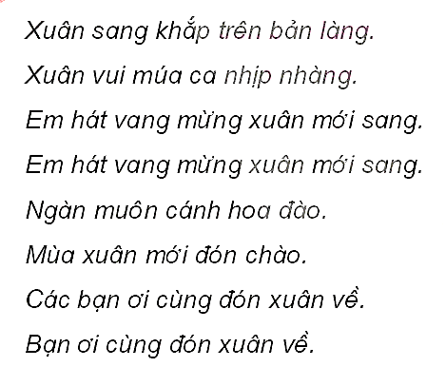
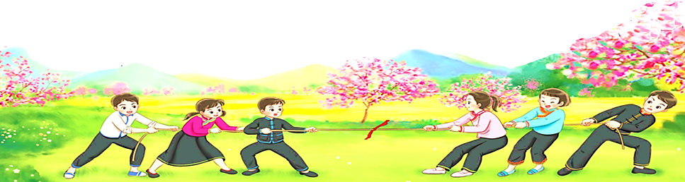
NHẠC ĐỆM

Slide 10
BIỂU DIỄN BÀI HÁT
ĐÓN XUÂN VỀ
THEO Ý THÍCH

Slide 11
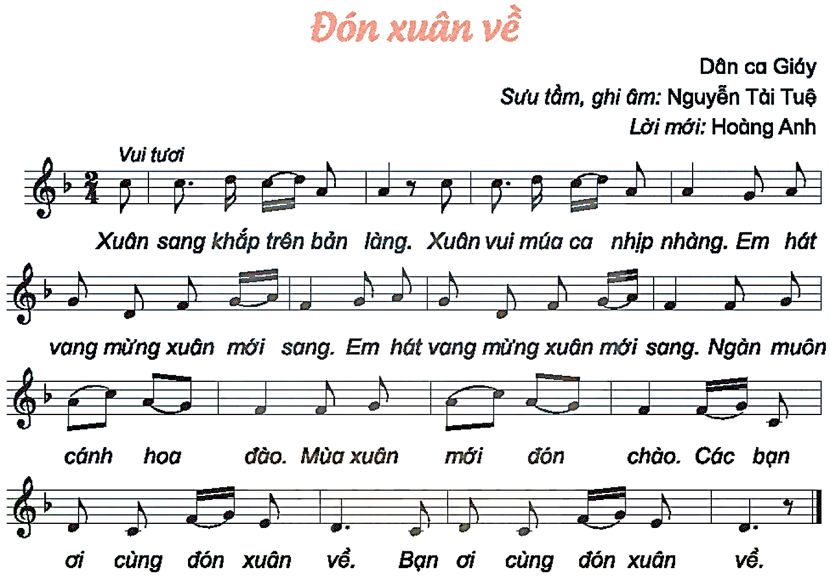
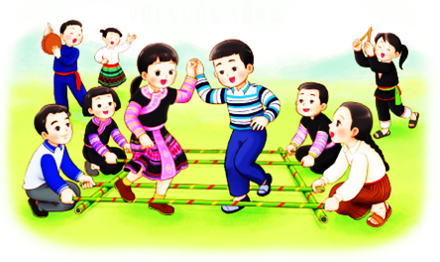
NHẠC ĐỆM

Slide 12
TIẾT 4 – CHỦ ĐỀ 5
TỔ CHỨC CÁC HOẠT ĐỘNG
VẬN DỤNG – SÁNG TẠO

Slide 13
TIẾT 4 – CHỦ ĐỀ 5
Huỳnh Long Nguyện

